Slide 1
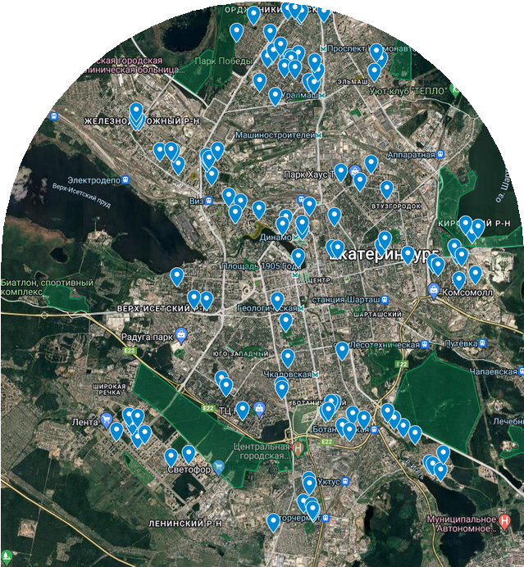
GREEN
MAPS
"Зелёные карты" для любителей активного образа жизни

Slide 2
НАША КОМАНДА
Дегтерева Валерия
Тимлид - аналитик
Давыдова Елизавета
Дизайнер - аналитик
Ряпосова Кристина
Аналитик
Васеньков Артемий
Разработчик
Кузнецова Юлия
Аналитик

Slide 3
ЧТО НУЖНО НАШИМ ПОЛЬЗОВАТЕЛЯМ?
По какому маршруту идти? Где можно отдохнуть в парке? Где следует кататься, чтобы не помешать другим участникам городской жизни?

Slide 4
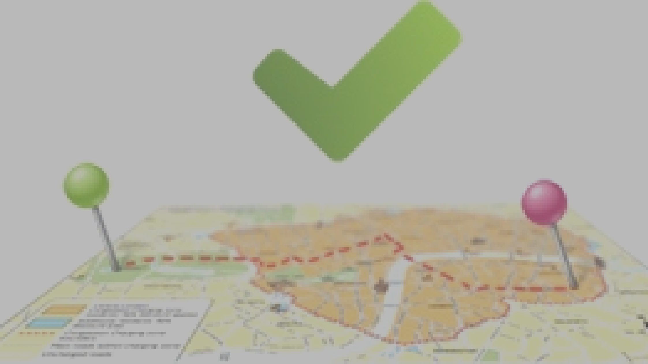
АНАЛОГИ
В ОБЫЧНЫХ КАРТАХ И ПРИЛОЖЕНИЯХ МНОГО
ЛИШНЕЙ ИНФОРМАЦИИ, КОТОРАЯ НЕ ОТНОСИТСЯ К ТЕМАТИКЕ НАШЕГО
ПРОЕКТА
Google
Карты
2ГИС
izi.TRAVEL
Яндекс Карты

Slide 5
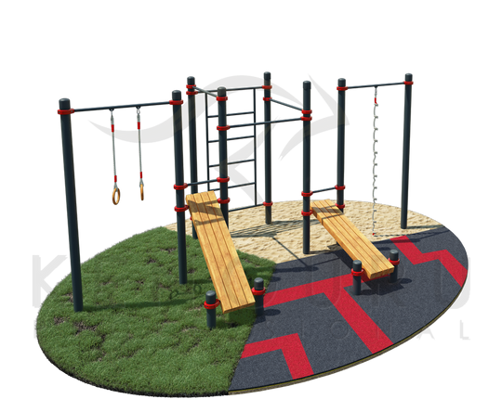
КТО НАША
ЦЕЛЕВАЯ АУДИТОРИЯ

Slide 6
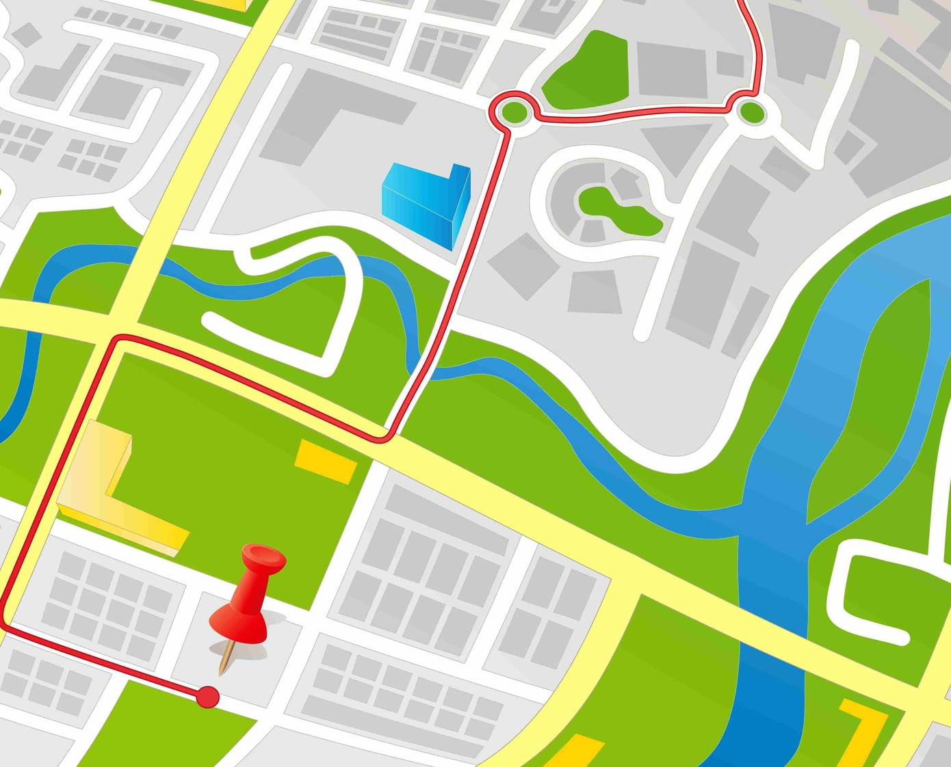
РЕШЕНИЕ
Подробные онлайн карты, содержащие готовые
«зелёные» маршруты со всеми парками, пешеходными и велосипедными дорожками, общедоступными спортивными площадками.

Slide 7
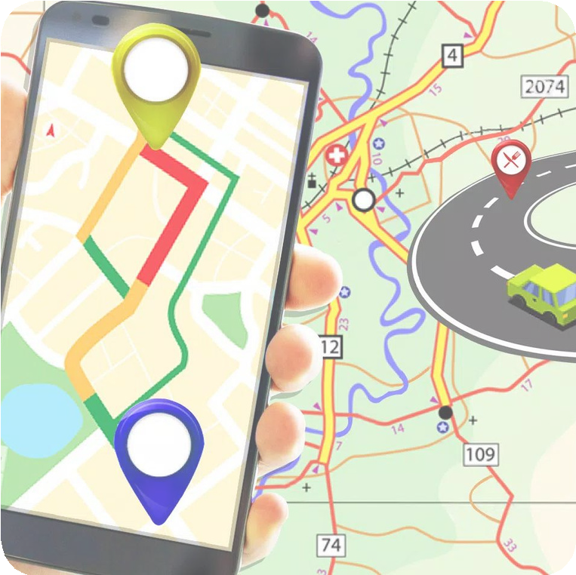
ФУНКЦИИ:
MVP
целая сетка пешеходных троп и безопасных велодорожек; местонахождение всех лесопарковых зон Екатеринбурга;
тропы здоровья и парки нашего города; возможность посмотреть текущее местоположение;
общедоступные спортивные площадки и тренажёры;
возможность выбора определённого места и составления пути до него;
возможность осуществления прогулки в рамках готовых «зелёных» маршрутов.

Slide 8
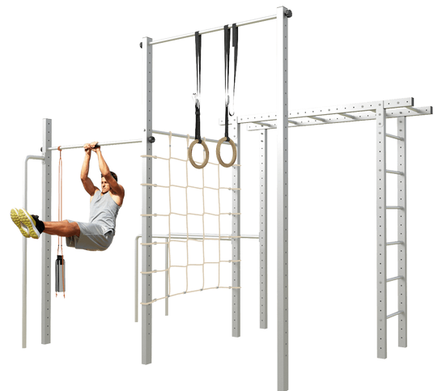
ЧТО МЫ НАШЛИ
В ЕКАТЕРИНБУРГЕ
~ 70
~ 600
~ 100

Slide 9
ПП (Google Мои карты)

Slide 10
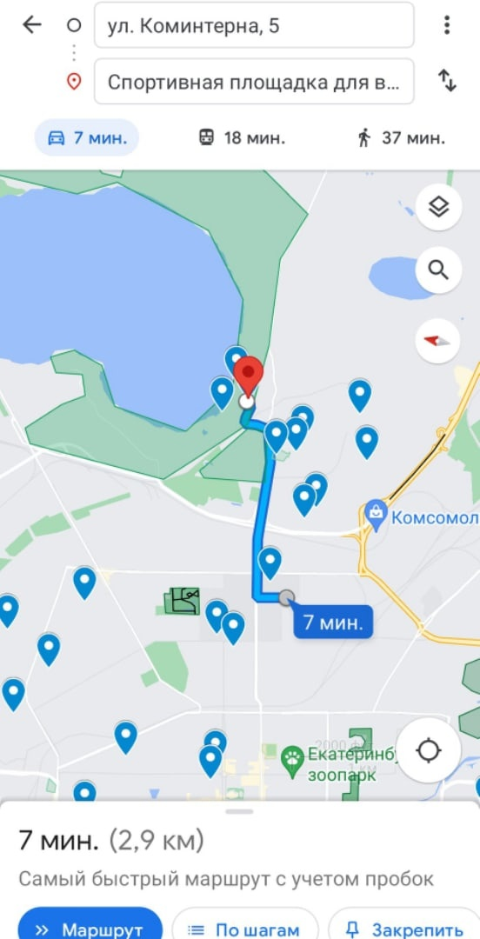
ТЕСТИРОВАНИЕ
Каждый участник команды протестировал приложение. Мы проложили маршрут на картах и прошлись по нему. Мы самостоятельно удостоверились в том, что наш проект работает и отлично составляет маршруты.

Slide 11
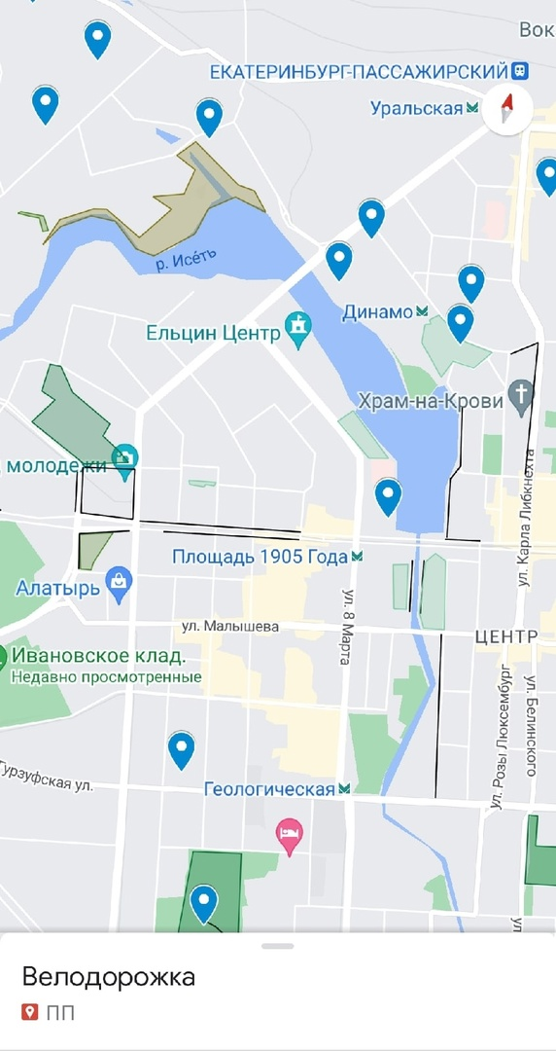
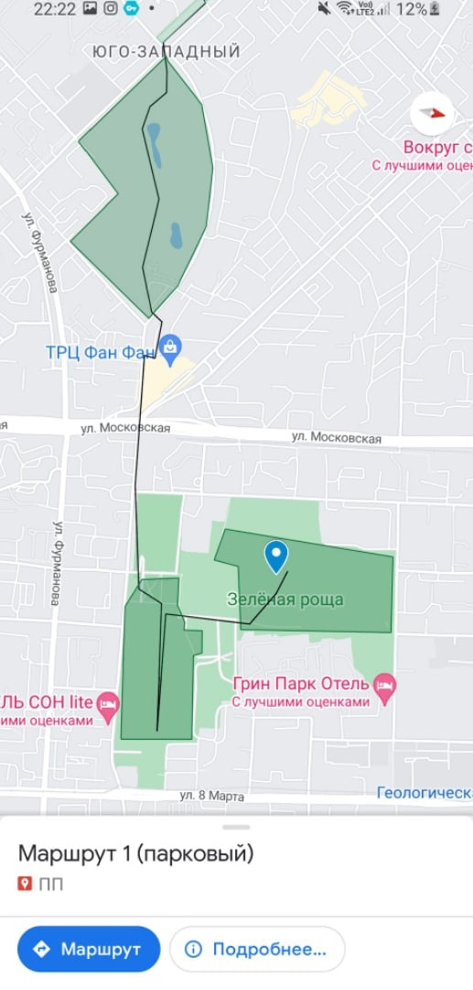
Велодорожки и зелёные маршруты

Slide 12
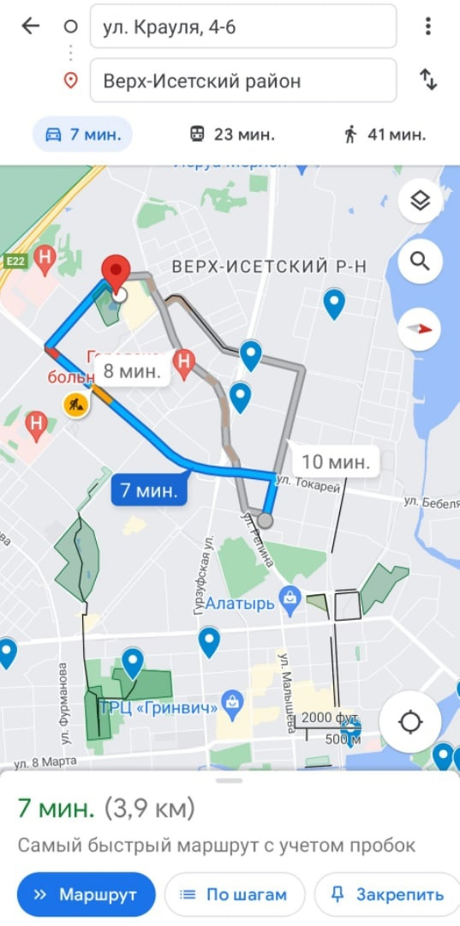
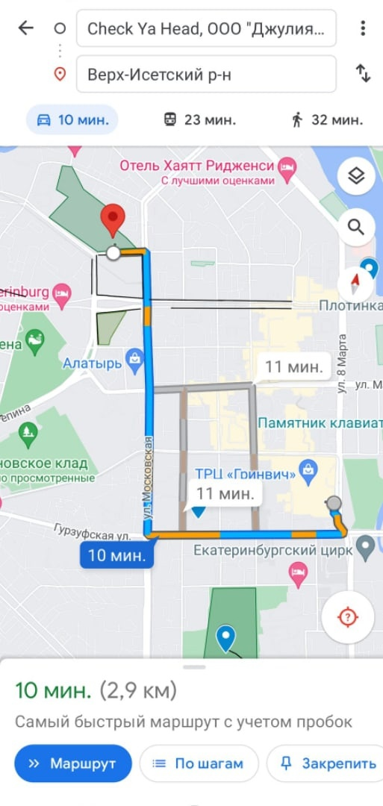
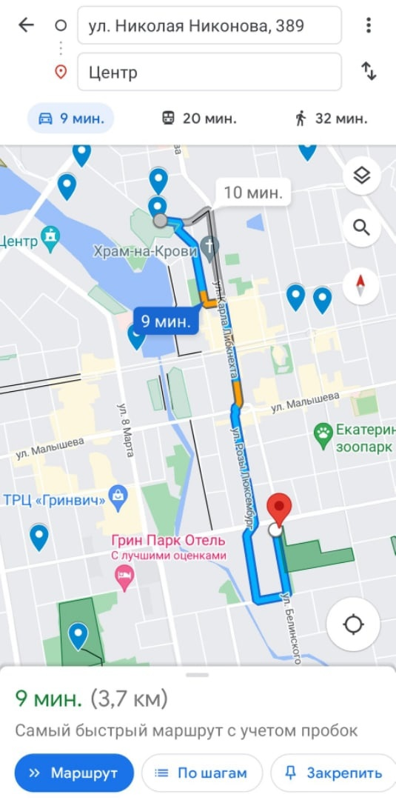

Slide 13
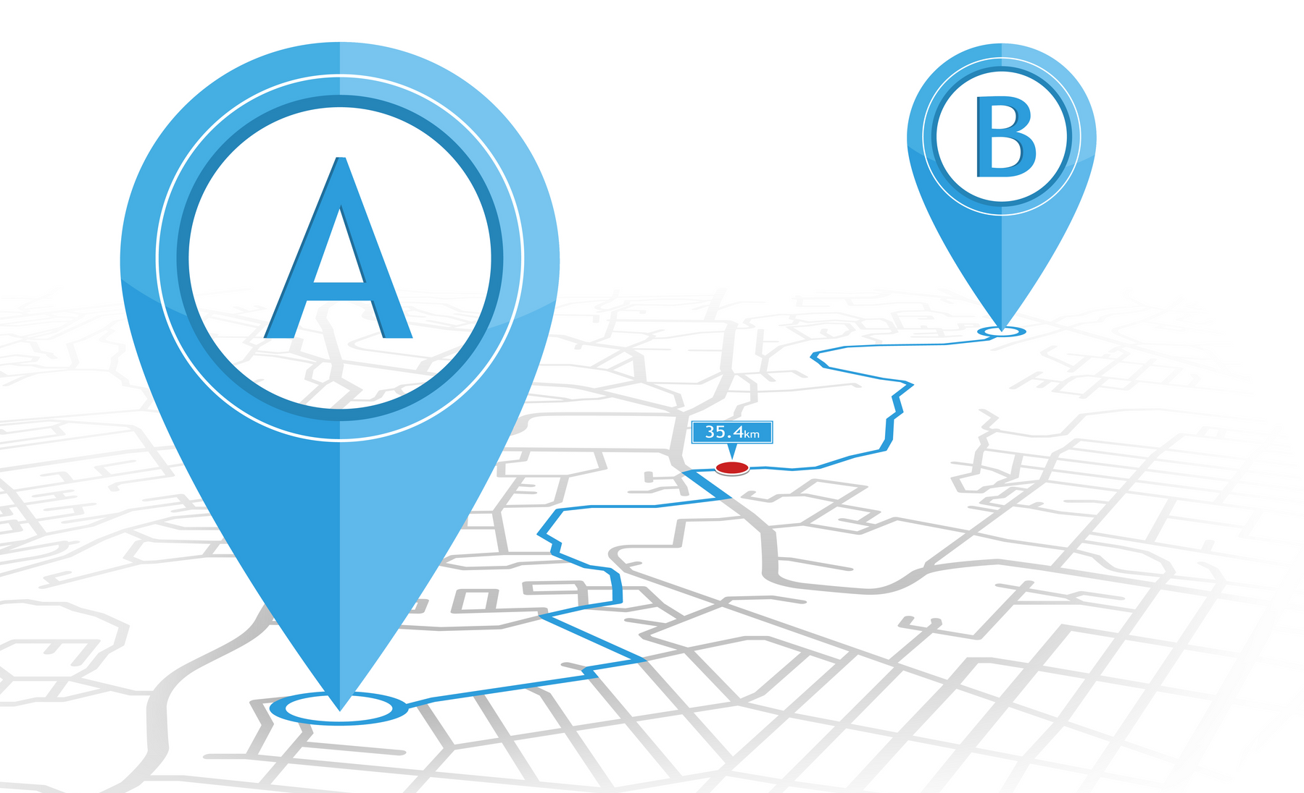
ЧТО МОЖНО СДЕЛАТЬ ЕЩЁ?
Проект необходимо развивать дальше в:
создании зелёных маршрутов;
создании возможности самостоятельного добавления мест на карту для пользователей продукта;
распространении проекта в другие города .

Slide 14
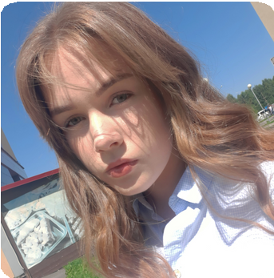
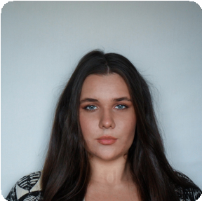
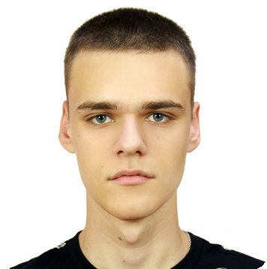
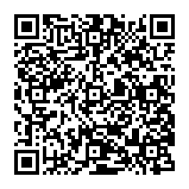
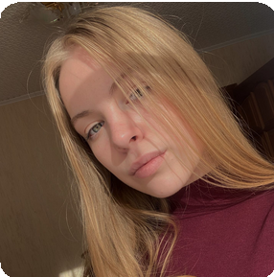
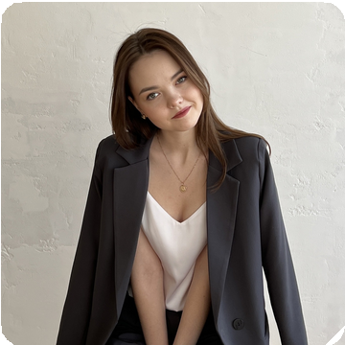
КАК НАЙ Т И КОМАНДУ
" КЛУБ ВИНКС " И ИХ ПРОЕК Т?
Дегтерева Валерия
https://vk.com/maleyyyas
Ссылка на наш проект:
Давыдова Елизавета
https://vk.com/lalisaav
ПП (Google Мои карты)
Васеньков Артемий
https://vk.com/tema_nejor
Кузнецова Юлия
https://vk.com/kuznetsovaj
Ряпосова Кристина
https://vk.com/sheconfident

Slide 15
СПАСИБО!

